Slide 1
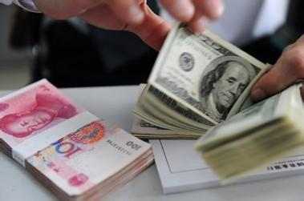
汇率变动及其影响

Slide 2
汇率的变化及其影响
(1)外汇：是用外币表示的用于国际间结算的支付手段。
注意 外汇不等于外币。外汇包括外币、外币有价证券、外币支付凭证等，并不是所有的外国货币都能成为外汇。
(2)汇率
①含义：又称汇价，是两种货币之间的兑换比率。
②变化：如果用100单位外币可以兑换成更多的人民币，说明外币的汇率升高；反之，则说明外币的汇率跌落。

Slide 3
1. 2015年10月19日人民币对美元汇率中间价为1: 6.3527，10月23日人民币对美元汇率中间价为1: 6.3595，而这两日人民币对美元汇率中间价变化表明：
A.人民币汇率升高，美元贬值，有利于增加对美国的投资
B.人民币汇率跌落，美元升值，有利于“海淘”美国商品
C.美元汇率升高，人民币贬值，有利于中国商品出口美国
D.美元汇率跌落，人民币升值，有利于降低赴美留学费用
C

Slide 4
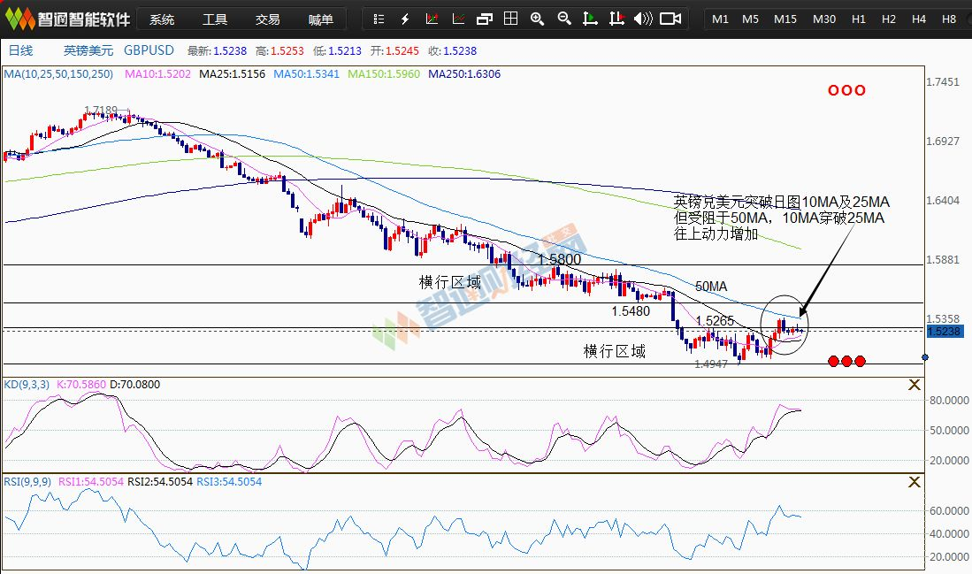
英镑兑美元周线走势图

Slide 5
原因：
英国政府将置身欧洲事外，不稳定因素增加，可能导致经济大幅波动。
部分公司在英国的经济活动将受挫，将要撤出。
英国退出欧盟将导致英国外来欧洲人大幅减少，部分英镑持有者继续持有英镑意义不大。
也包括很多人会有英镑贬值的心理预期。

Slide 6
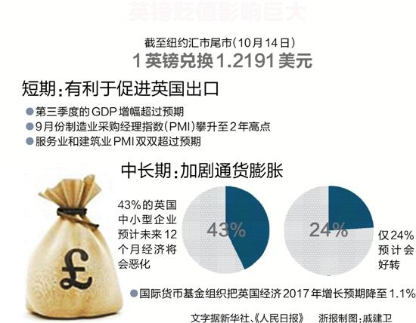
英镑贬值对英国的影响

Slide 7
英镑贬值，经济上对我国的影响
进口贸易：进口英国产品价格下降，进口增加
出口贸易：出口到英国的中国产品价格上涨，出口减少
国内各行业：不利于外向型企业的经营，利润下降
对中国公民生活：旅游和留学英国费用降低了
海淘更便宜了,英国进口商品更便宜了

Slide 8
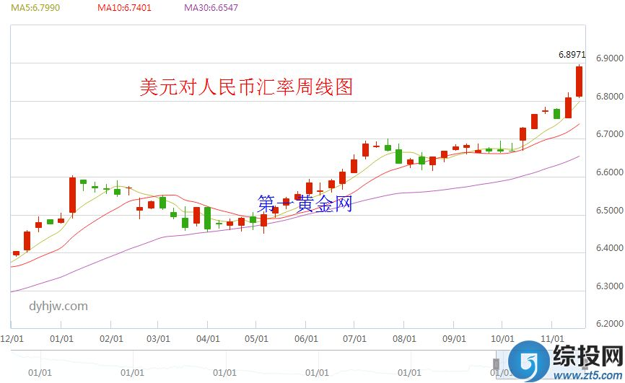

Slide 9
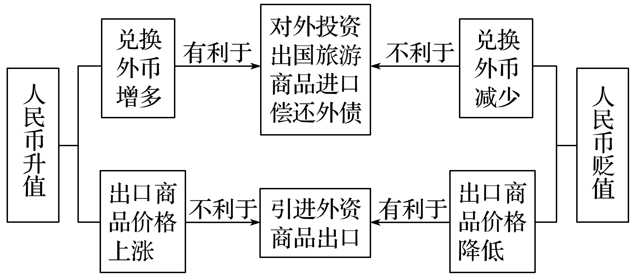
人民币币值变化的影响

Slide 10
原因：
1、美国经济走强，
2、中国经济增速趋缓（主要原因）
3、贸易顺差不断缩小，形成贬值压力；
4、各国货币政策，美联储加息
影响2：人民币汇率稳定是其实现国际化的关键要求之一，而人民币汇率的大量波动可能会影响人民币成为国际储备货币的速度；
对策：保持人民币币值稳定，宏观调控措施
抛售1880亿美元国债

Slide 11
2016年10月21日，美元指数收盘较前一交易日上涨1.4164点；10月22日，人民币对美元汇率较前一交易日又贬值30个基点。美元持续升值将对中国经济产生多方面的影响，其中积极的方面在于
①扩大中国出口商品的价格优势，增加出口
②提升中国外汇储备的国际购买力
③抑制中国居民的出境旅游，从而增加国内储蓄
④优化中国对外投资结构，加快“走出去”步伐
A.①② B.①③ C.②④ D.③④
A

Slide 12
3.来自中商情报网的数据显示，2016年9月15日人民币对美元汇率中间价报6.6707，2016年9月16日人民币对美元汇率中间价报6.6711。不考虑其他因素，人民币汇率这种变化影响我国的传导路径是
①出口商品具有价格优势→推动我国出口贸易发展→我国外汇收入增加
②人民币的实际价值减少→人民币国际购买力下降→我国国内储蓄增加
③美元的国际购买力增加→美国对外投资结构优化→我国对美投资增加
④进口商品人民币价格提升→增加企业进口成本→促使企业加快转型升级
A．①③ B．②③ C．①④ D．②④
C

Slide 13
材料一：2016年适逢红军长征胜利80周年，许多纪念性的作品应运而生，其中不乏采用新的艺术形式讲述长征故事的优秀之作。一些文艺作品很好地融合了西方艺术与民族题材、传统古典艺术与当代表现形式、时尚流行文化和革命历史叙事，并在许多方面实现了突破。以国家大剧院历经四年精心打造的大型史诗歌剧《长征》为例。制作团队与参演艺术家积极探索传承红色基因、契合当代观众审美品位的创新方式．以现代西方歌剧为表现形式’堪称中西合壁的典范。创作者运用多媒体手段丰富舞台环境，弥补场景多且挟景时间不足的障碍，将不同地区的地理风貌与人文风情，用中国艺术特有的写意风格呈现出来。运用各种艺术手段构建艺术空间，力图还原长征路途的艰难险阻，让当今的观众身临其境地去体会红军战士坚忍不拨的精神力量，从而获得克服现实困难的智慧和勇气，这就是传播长征精神的当代意义。
（1）结合材料一，运用文化生活知识，分析说明今天我们如何讲好长征故事。（10分）

Slide 14
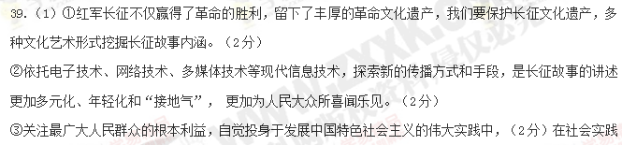
基础上，继承传统、推陈出新，赋予长征故事新的时代内涵；面向世界、博采众长，推出融汇多种文化特质的新文化形式。（2分）
④坚持走中国特色社会主义文化发展道路，增强全民族文化创新活力，树立高度的文化自觉和文化自信，积极主动做好长征故事的宣讲，让长征精神历久弥新。（2分） （如果考生打出尊重文化多样性；推动中华文化走向世界、做传播中华文化的使者；文化在继承的基础上发展，继承等知识点，每点给1分，但不得超过总分。

Slide 15
1.假设人民币对美元的汇率基准价为630，美元存款年利率为3%，人民币一年期储蓄利率2.5%，一年期限国债利率为3.7%。不考虑其他因素，分别用10000元人民币进行一年的投资，其收益对比正确的是：
A.人民币储蓄存款大于购买国债
B.购买国债大于兑换美元后用美元存款
C.兑换美元后用美元存款等于购买国债
D.兑换美元后用美元存款小于人民币储蓄存款
B

Slide 16
M国货币一年中对内贬值8%，对美元升值4%(年初汇率为1∶6)，则一件一年前国内标价10元的商品，现在( )
A.国内价格为 9.20元，国际市场标价1.59美元
B.国内价格为10.87元，国际市场标价1.73美元
C.国内价格为10.80元，国际市场标价1.87美元
D.国内价格为12.50元，国际市场标价2.17美元
B

Slide 17
解析 国内价格为10÷(1－8%)＝10.87元，对美元升值后的汇率为1∶6÷(1＋4%)，所以，国际市场价格为10÷[6÷(1＋4%)]＝1.73美元。

Slide 18
16、某出口企业向美元区出口机器设备，当美元与人民币的兑换比率为1:7时，每出口一套价格为12万美元的设备，可获利36万元人民币。当美元与人民币的兑换比率变为1:6.5时，在成本不变的情况下，此时该企业每出口一套设备，获利（ ）
A．30万元人民币 B．32万元人民币
C．33.75万元人民币 D．36万元人民币
A

Slide 19
12．小王是国内一家软件公司工程师，月薪是6000元（税后）。工作一年后，小王准备去美国工作，假定一年前美元对人民币的汇率是1:6.3，而此时人民币对美元汇率累计贬值10%。请问小王在国内工作一年后的收入（扣税后）此时大约能换 美元（ ）
A．10452美元 B．10286美元
C．12544美元 D．8571美元
B

